Slide 1
DIGESTIVE SYSTEM

Slide 2
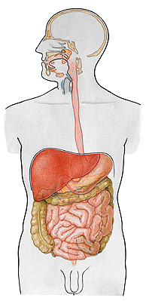
GASTROINTESTINAL TRACT – GIT
(APPARATUS DIGESTORIUS)
Oral cavity (Cavitas oralis)
Pharynx
Oesophagus
Stomach (Gaster)
Small intestine (Intestinum tenue)
Large intestine (Intestinum crassum)
Salivary glands (Glandulae salivariae)
Liver (Hepar)
Pancreas

Slide 3
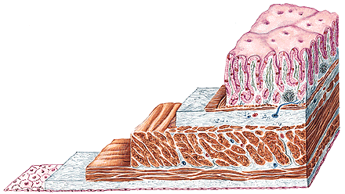
TUNICA MUCOSA
TUNICA SUBMUCOSA
TUNICA MUSCULARIS
TUNICA ADVENTITIA
(TUNICA SEROSA=visceral peritoneum)

Slide 4
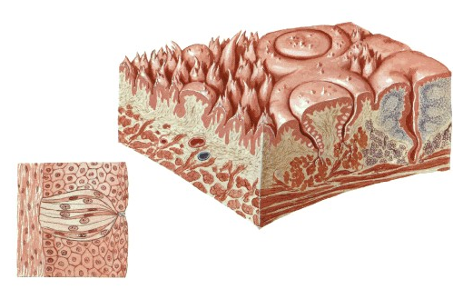
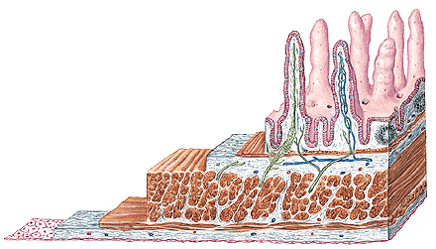
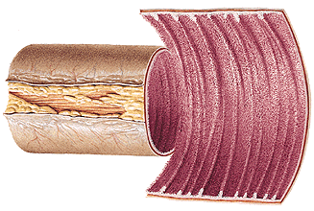
PAPILLAE
PLICAE
VILLI INTESTINALES

Slide 5
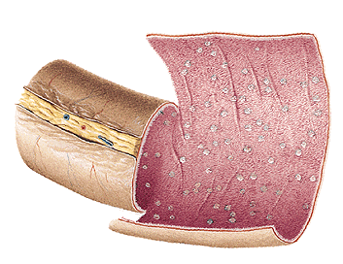
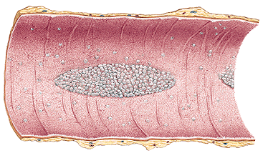
FOLLICULI
LYMPHATICI SOLITARII
FOLLICULI LYMPH. AGGREGATI
– PEYER’S PATCHES

Slide 6
PLEXUS SUBMUCOSUS MEISSNERI
PLEXUS MYENTERICUS AUERBACHI

Slide 7
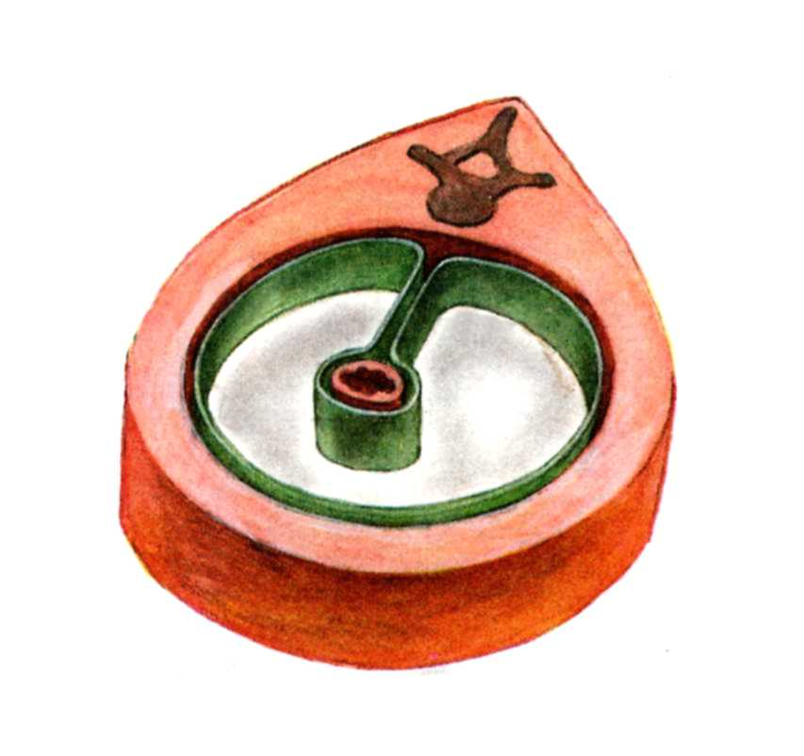
Peritoneum viscerale
Mesenterium
Peritoneum parietale

Slide 8
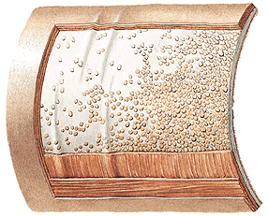
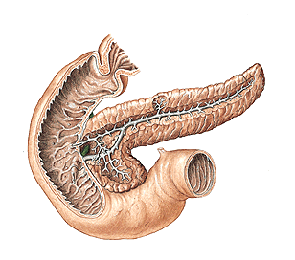
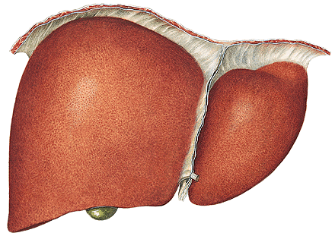
GLANDS OF GIT:
Intramural – goblet cells
- small salivary glands
- glandulae duodenales
Extramural – great salivary glands
- liver
- pancreas

Slide 9
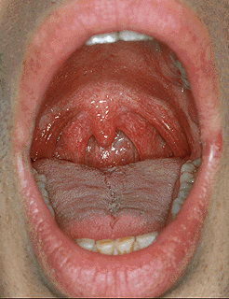
CAVITAS ORIS
Rima oris
Isthmus faucium

Slide 10
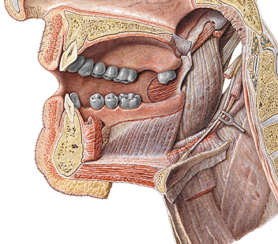
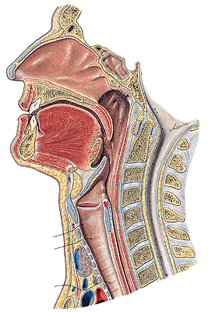
CAVITAS ORIS:
- vestibulum oris
- cavitas oris propria

Slide 11
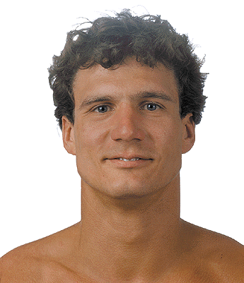
Labium superius:
- sulcus nasolabialis
- pars intermedia
- philtrum
- tuberculum labii sup.
Labium inferius:
- sulcus mentolabialis
Anguli oris

Slide 12
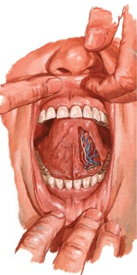
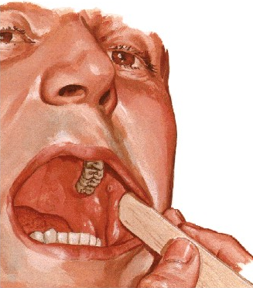
VESTIBULUM ORIS
Fornix vestibuli sup.
- frenulum labii superioris
Fornix vestibuli inf.
- frenulum labii inferioris
Papilla parotidea

Slide 13
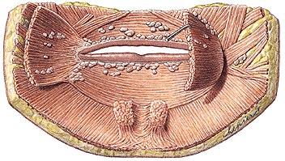
Glandulae labiales, buccales, molares
M. orbicularis oris
M. buccinator

Slide 14
RAPHE PTERYGOMANDIBULARIS

Slide 15
CAVITAS ORIS PROPRIA

Slide 16
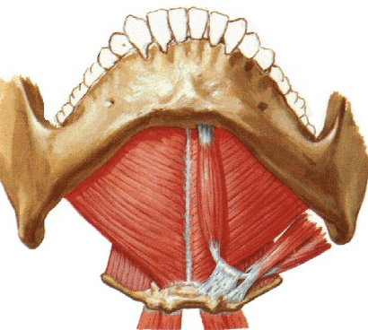
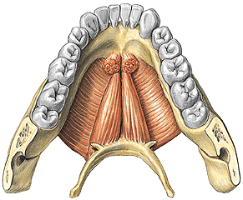
DIAPHRAGMA ORIS
- m. mylohyoideus
(raphe mylohyoidea)
- m. geniohyoideus
- m. digastricus

Slide 17
GLANDULAE SALIVARIAE MINORES
- labiales, buccales, molares, palatinae, linguales
GLANDULAE SALIVARIAE MAJORES
- submandibularis
- sublingualis
- parotis

Slide 18
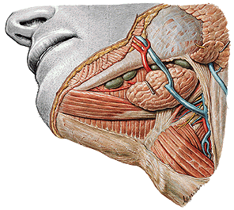
TRIGONUM SUBMANDIBULARE
- glandula submandibularis
- nodi lymph. submandibulares

Slide 19
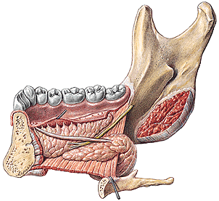
GLANDULA SUBLINGUALIS
Caruncula sublingualis:
- ductus submandibularis
- ductus sublingualis major
Ductus sublinguales minores

Slide 20
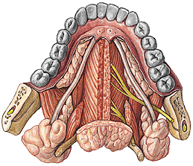

Slide 21
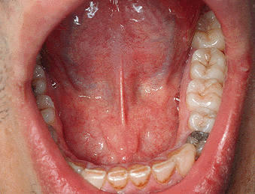
Caruncula
sublingualis

Slide 22
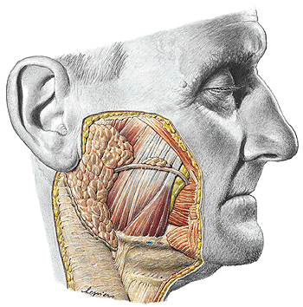
GLANDULA PAROTIS
Fascia parotideomasseterica
Tractus angularis
Ductus parotideus
Glandula parotis
accessoria

Slide 23
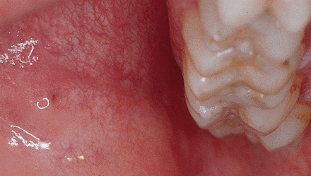
PAPILLA PAROTIDEA

Slide 24
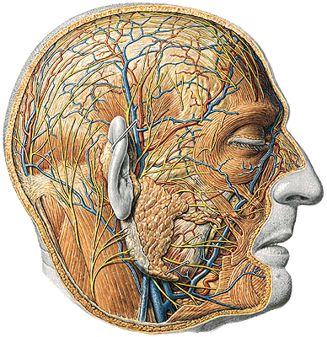
N. facialis (CN VII)
- plexus parotideus
V. retromandibularis
carotis ext.
N. auriculotemporalis

Slide 25
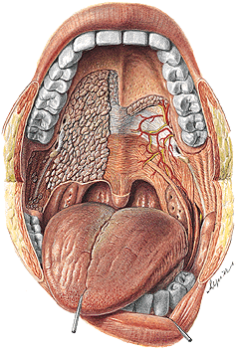
PALATUM
Glandulae palatinae
Vasa palatina majora
et minora
Nn. palatini minores
et majores

Slide 26
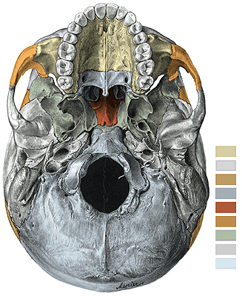
PALATUM DURUM

Slide 27
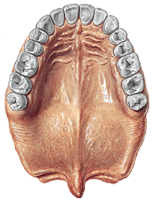
Raphe palati
Plicae palatinae transversae

Slide 28
PALATUM MOLLE
(VELUM PALATINUM)
Uvula
Arcus palatoglossus
Arcus palatopharyngeus
Isthmus faucium

Slide 29
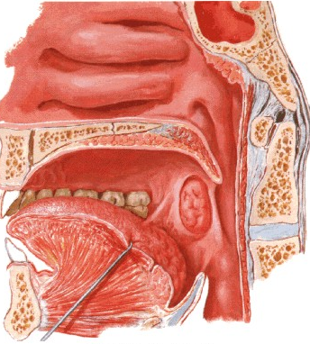
TONSILLA PALATINA
Sinus tonsillaris
Capsula tonsillaris
Fossulae tonsillares
Tonsillar pegs

Slide 30
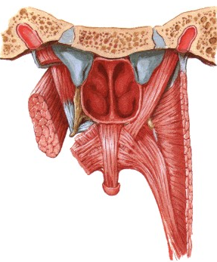
M. levator veli palatini
M. tensor veli palatini
M. uvulae
M. palatopharyngeus
M. palatoglossus
Aponeurosis palatina
Plexus pharyngeus
– CN IX, X
Tensor – CN V

Slide 31
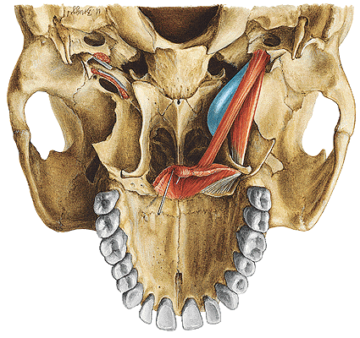

Slide 32
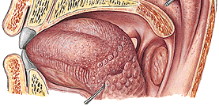
LINGUA – APEX, CORPUS, RADIX

Slide 33
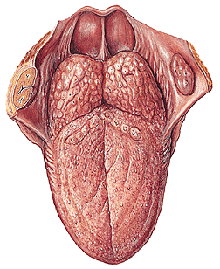
DORSUM LINGUAE
Sulcus terminalis
Sulcus medianus
Foramen caecum
Margines linguae
Papillae filiformes
Papillae fungiformes
Papillae foliatae
Papillae vallatae
Caliculi gustatorii
Tonsilla lingualis

Slide 34
Facies inferior linguae
Frenulum linguae
Plica sublingualis

Slide 35
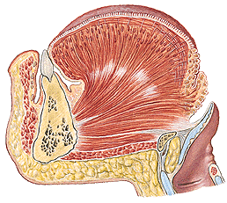
M. genioglossus
Aponeurosis linguae

Slide 36
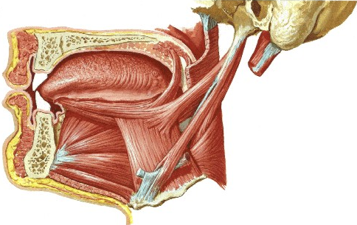
M. hyoglossus
M. styloglossus
M. palatoglossus

Slide 37
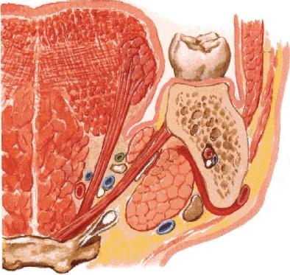
Canalis paralingualis – a. et v. lingualis

Slide 38
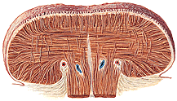
Septum linguae
M. longitudinalis sup.
M. longitudinalis inf.
M. transversus linguae
M. verticalis linguae
CN XII

Slide 39
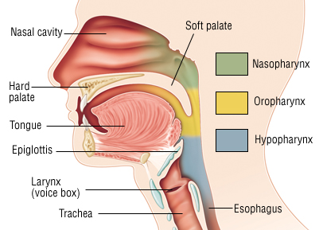
PHARYNX
Fornix pharyngis
Cavitas pharyngis

Slide 40
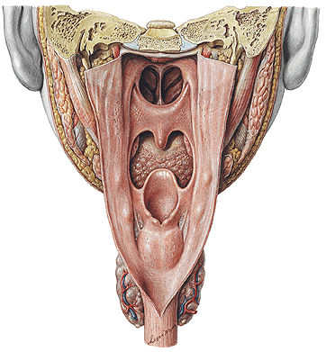
CHOANAE
ISTHMUS FAUCIUM
ADITUS LARYNGIS

Slide 41
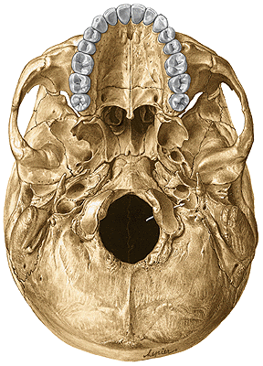
RECESSUS
PHARYNGEUS

Slide 42
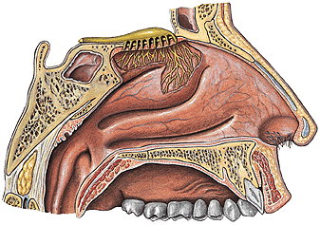
NASOPHARYNX:
TONSILLA
PHARYNGEA
OSTIUM PHARYNGEUM TUBAE AUDITIVAE:
TORUS TUBARIUS
TORUS LEVATORIUS
TONSILLA TUBARIA

Slide 43
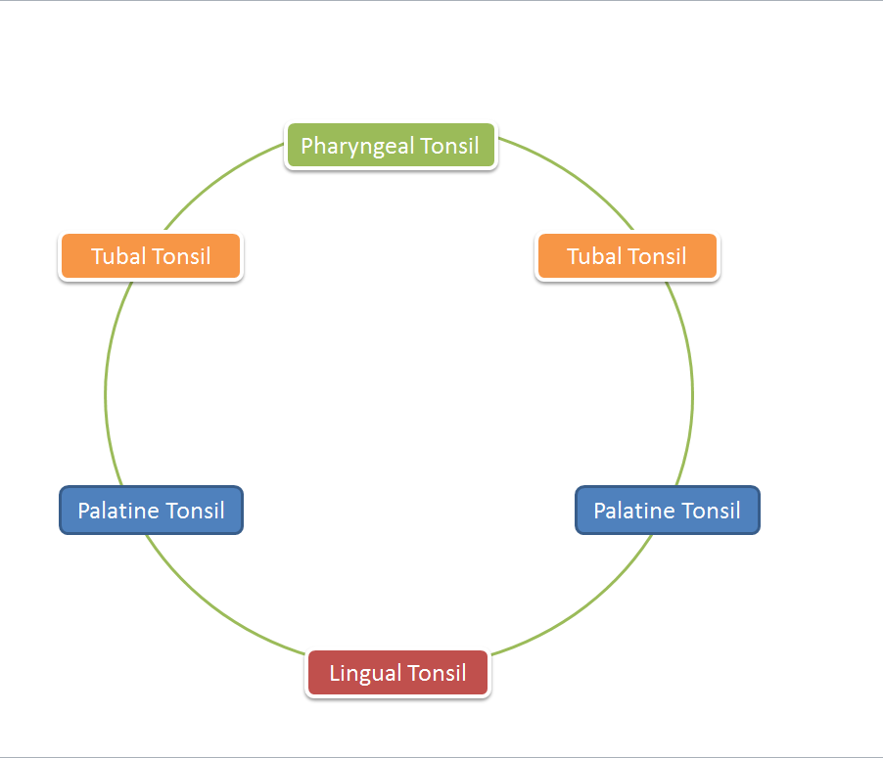
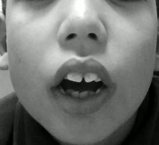
Waldeyer lymphoepithelial ring Adenoid facies

Slide 44
OROPHARYNX:
Plica glossoepiglottica mediana et lateralis
Valleculae epiglotticae

Slide 45
LARYNGOPHARYNX:
RECESSUS PIRIFORMIS
PLICA N. LARYNGEI SUP.

Slide 46
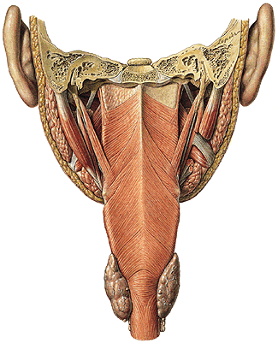
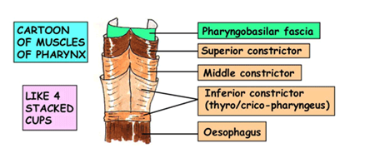
M. CONSTRICTOR
PHARYNGIS SUP.
M. CONSTRICTOR
PHARYNGIS MEDIUS
M. CONSTRICTOR
PHARYNGIS INF.
- RAPHE PHARYNGIS

Slide 47
FASCIA
PHARYNGOBASILARIS

Slide 48
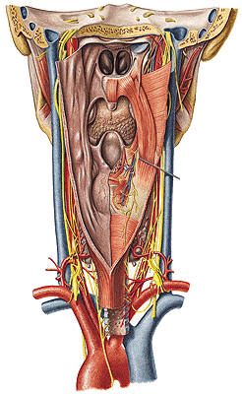
LEVATORS: M. PALATOPHARYNGEUS
M. SALPINGOPHARYNGEUS
M. STYLOPHARYNGEUS

Slide 49
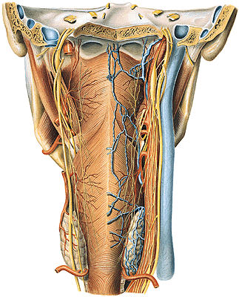
LIG. RETROPHARYNGEUM MEDIANUM

Slide 50
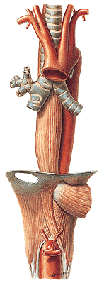


OESOPHAGUS

Slide 51

PARS CERVICALIS
PARS THORACICA
- PARS RETROTRACHEALIS
- PARS RETROPERICARDIACA

Slide 52

PARS ABDOMINALIS

Slide 53


GASTROOESOPHAGEAL
JUNCTION
Musculature – striated, smooth

Slide 54

OESOPHAGOGRAPHY

Slide 55
GASTER
Chymus

Slide 56


Slide 57

Cardia (Ostium cardiacum)
Fornix (fundus) gastricus
Incisura cardialis
Corpus gastricum
Pars pylorica
Pylorus (Ostium pyloricum)
Paries anterior
Paries posterior
Curvatura major
Curvatura minor
Incisura angularis

Slide 58

Plicae gastricae
Sulcus salivarius

Slide 59
Glandulae gastricae - mucus
- succus gastricus

Slide 60

Fibrae obliquae
Stratum circulare – m. sphincter pylori

Slide 61

Stratum longitudinale

Slide 62

Incisura angularis

Slide 63
INTESTINUM
INTESTINUM TENUE
INTESTINUM CRASSUM

Slide 64

INTESTINUM TENUE
- duodenum
- jejunum
- ileum
Ansae intestinales
Mesenterium

Slide 65

DUODENUM (duodecim l.)
- pars superior (bulbus duodeni)
pars descendens
pars horizontalis
pars ascendens
Flexura
duodenojejunalis

Slide 66

Glandulae duodenales Brunneri

Slide 67
Plica longitudinalis duodeni
Papilla duodeni major Vateri - ductus choledochus
- ductus pancreaticus
Papilla duodeni
minor-
ductus
pancreaticus
accessorius

Slide 68

Enteroclysis

Slide 69


Slide 70

Jejunoileum

Slide 71

Jejunum
Ileum

Slide 72

Ostium ileale
Papilla ilealis
labrum superius
labrum inferius

Slide 73

INTESTINUM CRASSUM
caecum
appendix vermiformis
colon ascendens
flexura coli dextra (hepatica)
colon transversum
flexura coli sinistra (lienalis)
colon descendens
colon sigmoideum
rectum

Slide 74


Plicae semilunares
Haustra coli
Taenia mesocolica
Taenia omentalis
Taenia libera
Appendices omentales/epiploicae

Slide 75


CAECUM
Recessus retrocaecalis
Caecum liberum –
mesocaecum

Slide 76

APPENDIX VERMIFORMIS
Ostium appendicis vermiformis
Positio pelvina
Positio retrocaecalis
Positio ileocaecalis
Positio retroilealis

Slide 77
COLON ASCENDENS
Flexura coli dextra
(hepatica)

Slide 78


COLON TRANSVERSUM
Mesocolon transversum
Omentum majus
Lig. gastrocolicum

Slide 79
Flexura coli sinistra
(lienalis)
COLON DESCENDENS
COLON SIGMOIDEUM
Mesosigmoideum

Slide 80

Irigography

Slide 81


RECTUM
Crena ani – anus
Ampulla recti
- flexura sacralis
- plicae transversae recti
- plica t.r. media (Kohlrausch)
Canalis analis
- flexura perinealis
- columnae anales
- sinus anales
- valvulae anales
- pecten analis
- linea anocutanea
- zona haemorrhoidalis

Slide 82


Slide 83

Illustrations, photographs, and radiographs were copied from:
Atlas der Anatomie des Menschen/Sobotta.
Putz,R., und Pabst,R. 20. Auflage. München:
Urban & Schwarzenberg, 1993)
Netter: Interactive Atlas of Human Anatomy.
Windows Version 2.0
EAT RIGHT

